Slide 1
PRESENTATION GENERALE
INDEX 3D ®

Slide 2
PLATEFORME INDEX 3D
INDEX 3D ®
Start-up portée par la Business Angel PATMAZCOM
Bureau d’études ARCHITECTURES MULTIMEDIA. Sarl
36, bd. de la Bastille 75012 Paris
Tél/Fax : +33(0)1 43 47 47 44
ARCHITECTURES MULTIMEDIA est membre de CAP DIGITAL
Conception d’outils de communication 3D grand public et professionnels, en particulier, INDEX 3D, un nouvel outil 3D de visualisation et de recherche , exportable sur Internet.
Brevet français n° F. 04-11940
Marques déposées :
INDEX 3D ®,
Street Walk ®,
3D Museum ®.

Slide 3
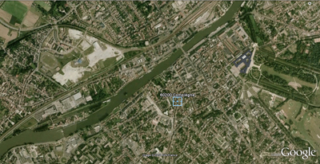
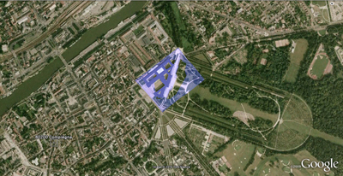
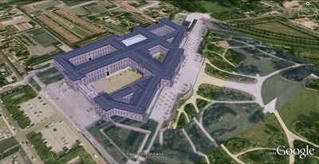
INDEX 3D ®
1.
L’OUTIL « INDEX 3D »
INDEX 3D est un nouvel outil de visualisation 3D interactif sur Internet...
1.
Une ville
2.
Un tissu urbain ancien
Un musée
3.
INDEX 3D permet d’accéder très rapidement à une information cible : une balise.
Une balise est un point cliquable sur lequel on peut accrocher de l’information sur tout type de support.

Slide 4
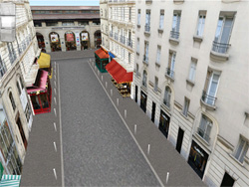
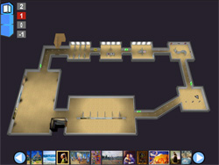
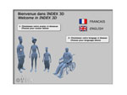
L’OUTIL « INDEX 3D »
INDEX 3D ®
L’objectif est, dans des environnements spécifiques, de trouver très rapidement l’information cible recherchée. La balise peut être, par exemple, dans une rue: et dans un musée : une oeuvre.
Visite d’une rue
Visite d’un musée
Choix de l’avatar
en plan rapproché

Slide 5
INDEX 3D ®
2.
MARCHES CIBLES GENERIQUES
INDEX 3D s’applique à différentes niches génériques :
VILLES - MAIRIES - COLLECTIVITES LOCALES
COMMERCES – RUES COMMERCANTES – CENTRES COMMERCIAUX
SALONS – PARCS DES EXPOSITIONS –PARCS D’AFFAIRES
TOURISME – LOISIRS –VOYAGES
MUSEES – GALERIES - EXPOSITIONS
ARCHITECTURE - URBANISME – GRANDS PROJETS
DEVELOPPEMENT DURABLE
GRANDS PROJETS - DEVELOPPEMENT DURABLE
MONUMENTS HISTORIQUES - JARDINS – INVENTAIRES
PROGRAMMES – JEUX PEDAGOGIQUES
CENTRAL DATA

Slide 6
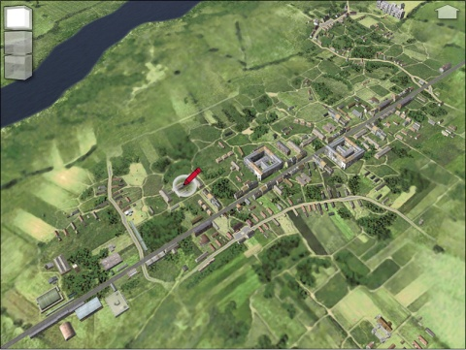
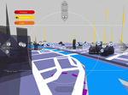
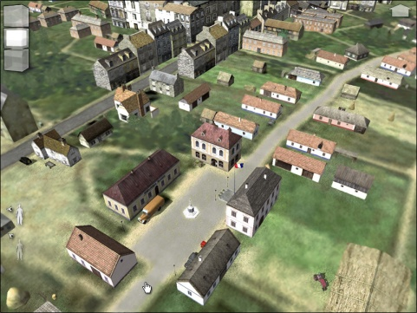
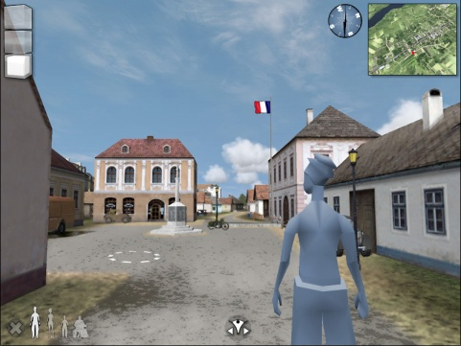
INDEX 3D ®
3.
UN MECCANO 3D
INDEX 3D propose une technologie intuitive, sans apprentissage et facile d’accès pour l’utilisateur sur Internet ou en local :
Un ascenseur à 3 plans,
Un jeu de filtres thématiques,
Des balises porteuses d’informations.
Plan général (PG)
Plan moyen (PM)
Démo « Paris »
Plan rapproché (PR)

Slide 7
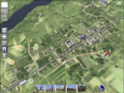
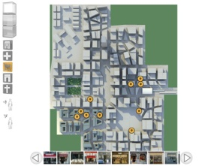
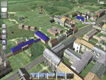
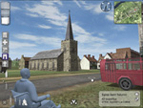
UN MECCANO 3D
INDEX 3D ®
INDEX 3D propose une technologie intuitive, sans apprentissage et facile d’accès pour l’utilisateur sur Internet ou en local :
Un ascenseur à 3 plans,
Un jeu de filtres thématiques,
Des balises porteuses d’informations.
PG
PM
Démo « Mde Ville »
PR

Slide 8
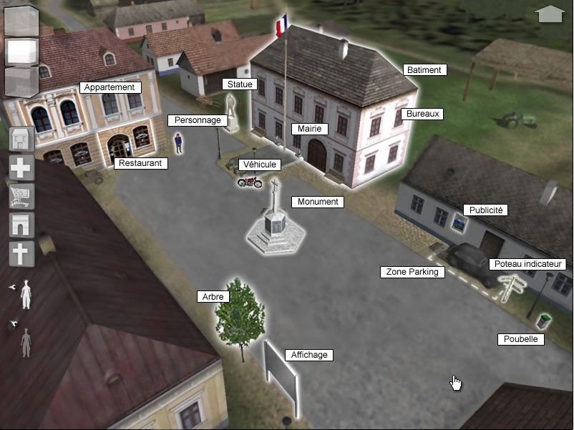
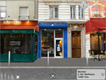
INDEX 3D ®
UN MECCANO 3D
INDEX 3D propose une technologie intuitive, sans apprentissage et facile d’accès pour l’utilisateur sur Internet ou en local :
Un ascenseur à 3 plans,
Un jeu de filtres thématiques,
Des balises porteuses d’informations.
Démo « Rue Montfaucon »
Pour mémoire :
Exemple de balise : « Commerce »
PM
Une balise est un point cliquable sur lequel on peut accrocher de l’information sur tout type de support. Ce point peut bien sûr être customisé.

Slide 9
INDEX 3D ®
UN MECCANO 3D : Des balises porteuses d’informations
Tout élément d’un environnement spécifique peut devenir une balise porteuse d’informations.
Statue
Bâtiment
Personnage
Mairie
Restaurant
Publicité
Véhicule
Monument
Zone de parking
Poubelle
Arbre
Affichage

Slide 10
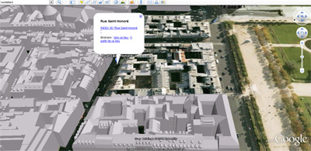
INDEX 3D ®
4.
COMPATIBILITE AVEC LES GRANDS SYSTEMES
INDEX 3D est entièrement compatible avec les grands systèmes cartographiques et les autres systèmes 3D existants :
Google, Géoportail et autres systèmes :
Par exemple, nous recherchons un point dans Google Earth, et nous y rendons. Une balise apparaît sur le point recherché (par exemple une rue) ; quand on clique sur celle-ci, un lien permet d’appeler un INDEX 3D pour naviguer au niveau du sol et entrer dans un établissement.
INDEX 3D « RSH » dans Google Earth

Slide 11
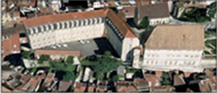
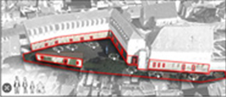
INDEX 3D ®
5.
COMPATIBILITE AVEC une modelisation existante
INDEX 3D s’adapte à tout type de modélisation existante et permet de positionner à volonté des balises (les monuments d’une ville, ses liens avec le musée, etc...).

Slide 12
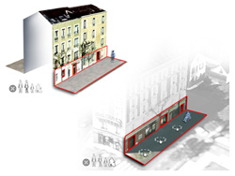
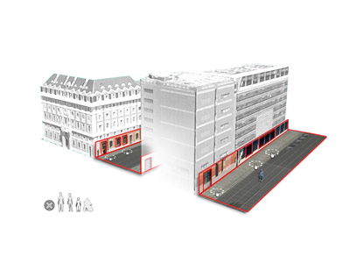
INDEX 3D ®
Intégration d’une navigation INDEX 3D dans un ensemble urbain déjà modélisé :
Principe « zones cliquables » : Une façade virtuelle transparente, généralement au rez-de-chaussée, est plaquée sur les façades déjà modélisées d’une rue (gouttières virtuelles).
Sur cette façade virtuelle transparente de la rue, des balises (cibles) sont disposées, permettant l’accès à un immeuble, un commerce, un centre commercial, une mairie, un musée…
1
2

Slide 13
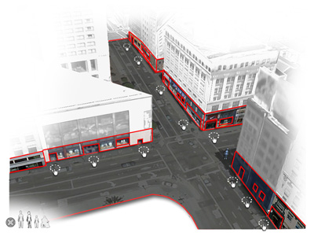
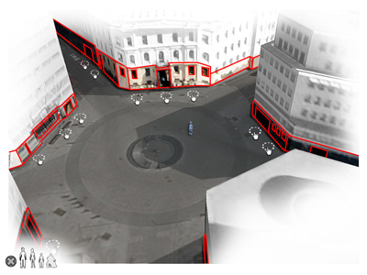
INDEX 3D ®
Intégration d’une navigation INDEX 3D dans un ensemble urbain déjà modélisé :
Le même principe s’applique aussi bien à une rue qu’à une place, permettant à un visiteur (représenté par un avatar) de se promener dans tout type de tissu urbain, ancien ou moderne (rue, place, square, jardin…).
Carrefour, embranchement…
Place, square…
3
4

Slide 14
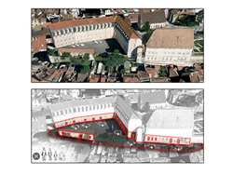
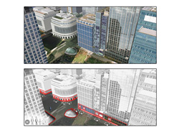
INDEX 3D ®
Intégration d’une navigation INDEX 3D dans un ensemble urbain déjà modélisé :
Quel que soit le type de tissu urbain ancien (vieux immeubles) ou contemporain (immeubles, tours) déjà modélisés, le principe de plaquer une façade virtuelle intégrant des balises est applicable.
Tissu urbain ancien
Tissu urbain contemporain
5
6

Slide 15
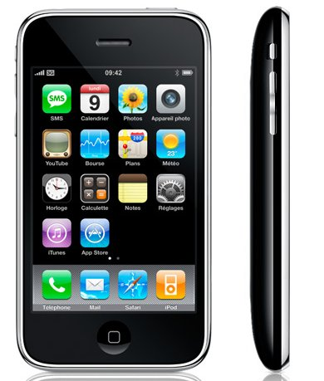
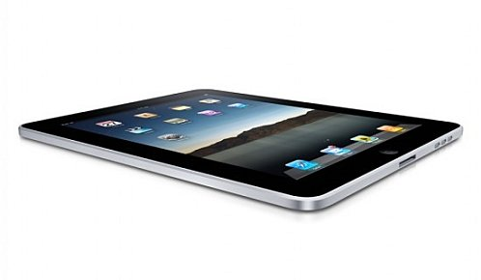
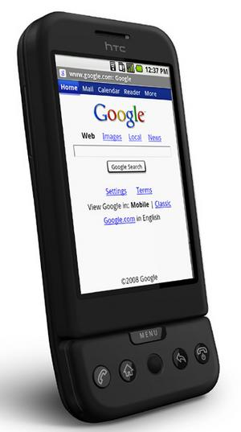
l’ « index 3d mobile »
INDEX 3D ®
6.
Se repérer dans l’espace :
Je peux disposer d’un INDEX 3D « Mobile » sur « i-phone » ou « i-pad » (Apple) et « Androïd (Google), et bientôt d’autres matériels...
« i-phone »
« i-pad »
« Androïd »
Avec cet INDEX 3D « Mobile », je peux, sur mon téléphone, me repérer durant ma visite. Je vois ma progression dans l’espace grâce au sur mon écran. Et trouver les œuvres que je recherche. Je suis guidé(e).

Slide 16
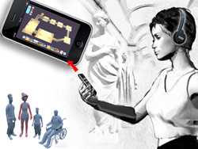
INDEX 3D ®
l’ « index 3D MOBILE »
Lors de la visite d’un musée ou d’un salon...
L’audioguide proposé aux visiteurs dispense généralement une information audio; dans certains cas, il permet d’accéder à d’autres supports : images fixes, vidéos, jeux, etc...
Un audioguide qui permet de se situer...
Combiné à ces informations, l’INDEX 3D « Mobile » permet au visiteur de se situer pendant sa visite et d’accéder à un service plus étendu sur « i-phone » ou sur « i-pad ».

Slide 17
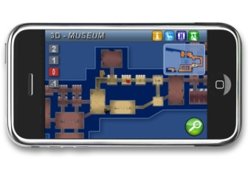
INDEX 3D ®
l’ « index 3D MOBILE » : un « AUDIO-VISIO-GUIDE »
L’audioguide
Traditionnellement, les audioguides permettent de guider le visiteur d’un musée grâce à un commentaire audio linéaire, parfois interactif. La technique des audioguides a évolué ces dernières années et permet dans certains cas de consulter des images fixes, des mini-séquences vidéos, d’accéder à des jeux simples (sorte de quizz).
L’audio-visio-guide
Aujourd’hui, INDEX 3D, développe un nouvel audio-visio-guide qui va offrir de nouveaux services au visiteur, et notamment de situer sa visite sur un plan, de visualiser l’emplacement d’une œuvre recherchée dans la salle où il se trouve.
L’objectif de cette présentation est de vous montrer comment est organisée la navigation proposée par INDEX 3D MOBILE.

Slide 18
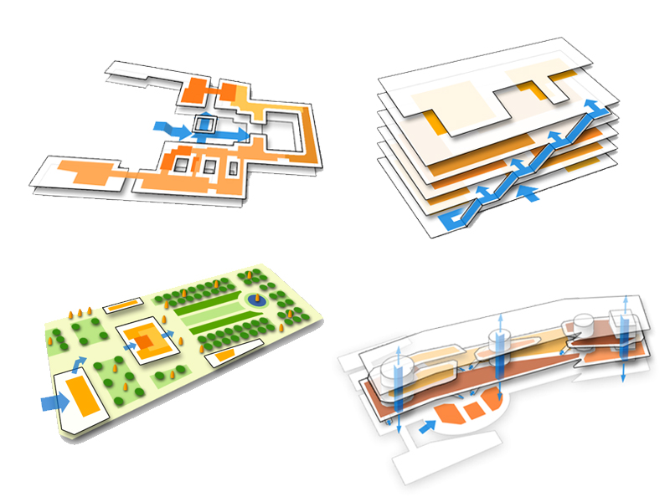
INDEX 3D ®
l’ « index 3D MOBILE » : un « AUDIO-VISIO-GUIDE »
Un musée ancien, du type « Louvre »
Un musée contemporain, type « Beaubourg »
SELECTION
Un musée ancien, type « Rodin » : intérieurs et extérieurs (jardins)
Un musée contemporain, du type « Branly »

Slide 19
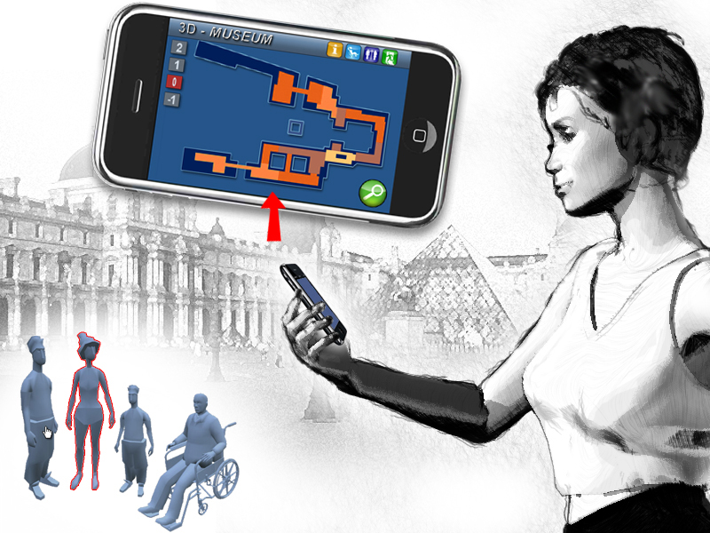
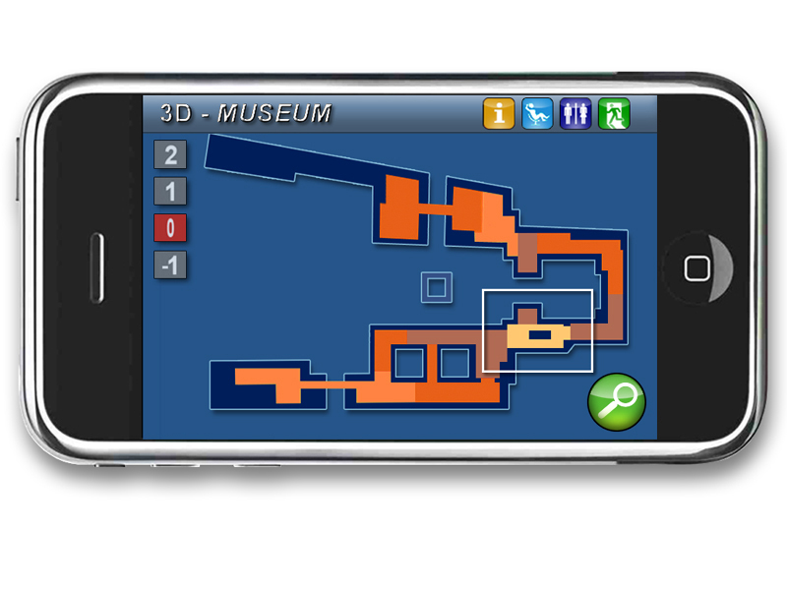
INDEX 3D ®
l’ « index 3D MOBILE » : un « AUDIO-VISIO-GUIDE »
PG
Le visiteur accède d’abord à un plan global du musée en 2D qui lui permet de choisir la zone qui l’intéresse (Plan général - PG). Nota : Les quatre boutons situés en haut à D permettent d’afficher sur le plan la sortie, les WC, les aires de repos, les points d’information.

Slide 20
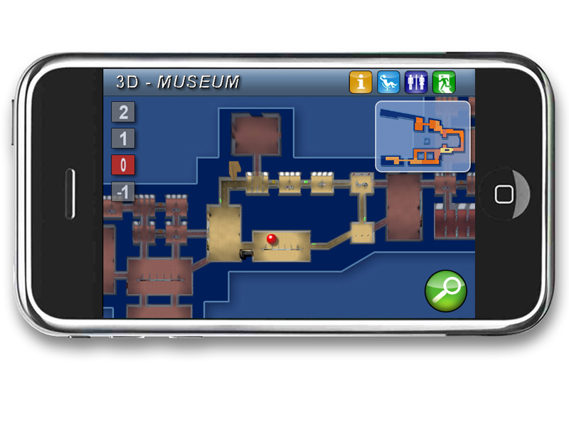
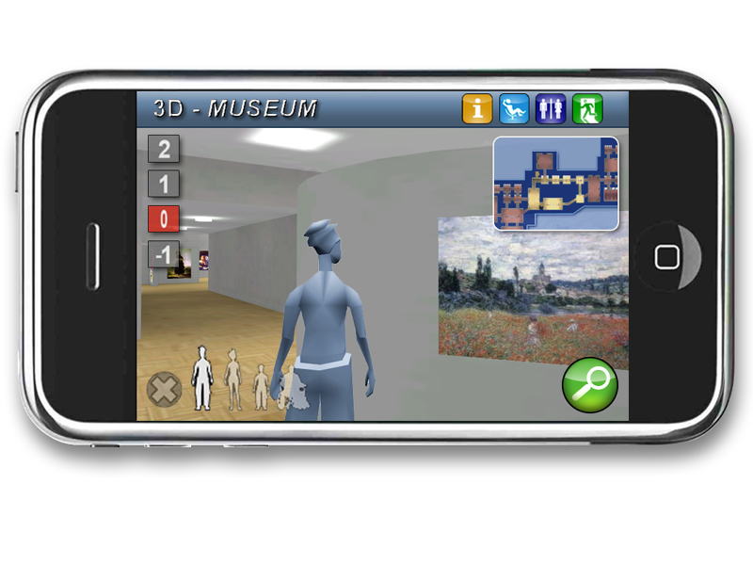
INDEX 3D ®
l’ « index 3D MOBILE » : un « AUDIO-VISIO-GUIDE »
PM
PR
Le visiteur est arrivé en PM, ce qui lui permet de se rapprocher de la zone sélectionnée ; une bille rouge apparaît et peut être déplacée avec le doigt sur l’écran afin de choisir le point de son choix. Un nouveau push sur la bille nous fera descendre au niveau du sol en plan rapproché (PR) face à l’œuvre correspondante.
On se retrouve en PR et en vraie 3D, avec la possibilité de se promener en faisant un push sur le sol ou sur une oeuvre. Le bouton vert orné d’une loupe permet d’accéder à une recherche simplifiée en faisant un push sur celui-ci. Nota : Un mini-plan du PM apparaît en haut à droite

Slide 21
INDEX 3D ®
l’ « index 3D MOBILE » : un « AUDIO-VISIO-GUIDE »
PM
Un push sur le bouton vert « Recherche », ouvre une mosaïque des principales images de la salle où l’on se trouve. Des flèches G et D permettent de passer à la mosaïque précédente ou suivante. Un champs apparaît sous les images afin de pouvoir affiner la recherche.
Un petit carré rouge apparaît sur le PM, indiquant où est située cette œuvre dans la salle.
En faisant un push sur ce point, la caméra descendra en PR face au tableau recherché.

Slide 22
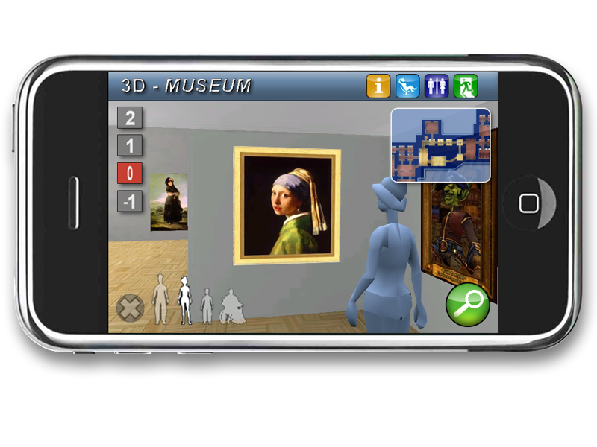
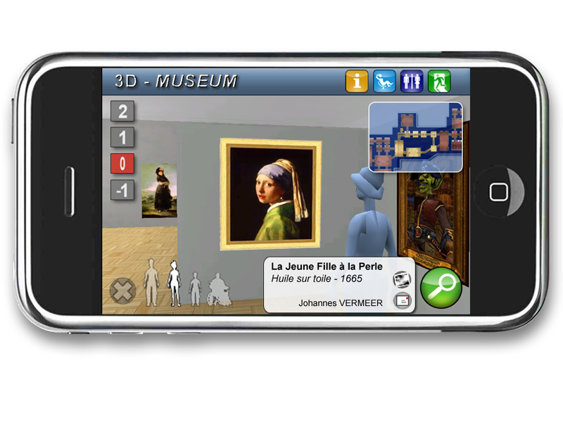
INDEX 3D ®
l’ « index 3D MOBILE » : un « AUDIO-VISIO-GUIDE »
PR
PR
On arrive en PR, face à l’œuvre choisie dans la mosaïque de recherche d’images. Le visiteur repasse en mode « promenade » si il le désire.
Si l’on fait un push sur le tableau, un cartouche apparaît offrant la possibilité d’accéder à une visionneuse multimédia ou à une carte de visite interactive (CDVI).

Slide 23
INDEX 3D ®
5.
AVANTAGES COMPETITIFS
INDEX 3D propose une technologie intuitive, sans apprentissage et facile d’accès pour l’utilisateur :
Un simple clic (un seul touch),
Une transition fluide en trois plans,
Un jeu de filtres thématiques,
Des balises customisables porteuses d’informations,
Une visionneuse multimédia associant tous types de médias existants (photos, vidéos, panoramiques 360, animations Flash, etc...).
Possibilité d’accès à la panoplie des supports mobiles (i-phone, i-pad,...),
Un back-office permet de gérer l’ensemble des éléments du meccano 3D et les relations entre les partenaires du S.I (système d’information).

Slide 24
INDEX 3D ®
FIN
Contact
ARCHITECTURES MULTIMEDIA
36, bd. de la Bastille 75012 Paris
Tél/Fax : +33(0)1 43 47 47 44 e-mail : philcoul@free.fr

